Slide 1
TRƯỜNG TIỂU HỌC MỸ AN
CHÀO MỪNG QUÝ THẦY CÔ
VỀ DỰ GIỜ LỚP 1A
Bài: MẸ CỦA EM
Hoạt động trải nghiệm
Giáo viên: Phạm Thị Mâng

Slide 2
444444444444444444444x=,k m
Khởi động

Slide 4
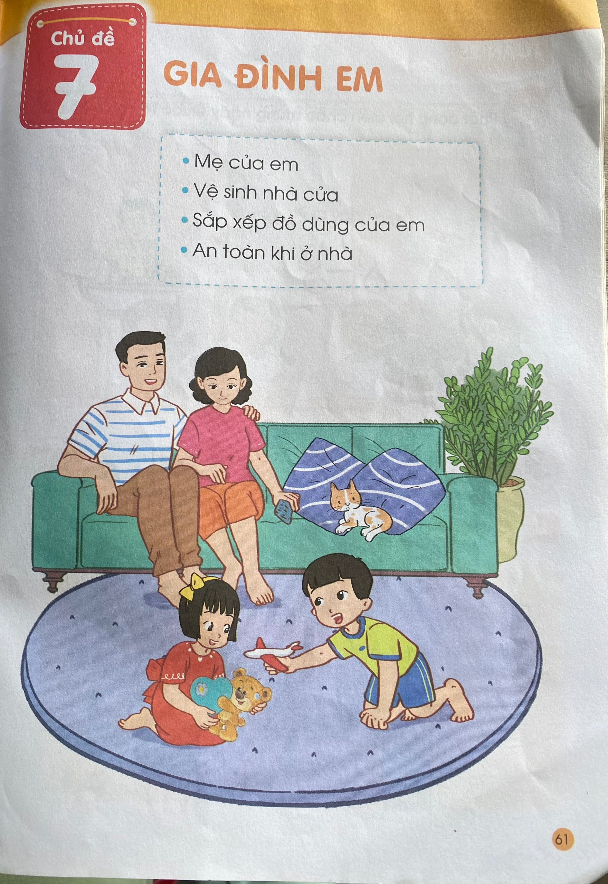
Thứ Tư ngày 05 tháng 03 năm 2024
Hoạt động trải nghiệm:
Hoạt động giáo dục theo chủ đề: Mẹ của em

Slide 5
Thứ Tư ngày 05 tháng 03 năm 2024
Hoạt động trải nghiệm:
Hoạt động giáo dục theo chủ đề: Mẹ của em
HÌNH THÀNH KIẾN THỨC

Slide 6
Thứ Tư ngày 05 tháng 03 năm 2024
Hoạt động trải nghiệm:
Hoạt động giáo dục theo chủ đề: Mẹ của em
Hoạt động 1: Cùng nhau hát

Slide 7
Thứ Tư ngày 05 tháng 03 năm 2024
Hoạt động trải nghiệm:
Hoạt động giáo dục theo chủ đề: Mẹ của em
Hoạt động 1: Cùng nhau hát

Slide 8
Mẹ là người đã sinh ra và chăm sóc em hằng ngày, nuôi dưỡng em khôn lớn. Các em hãy thể hiện sự yêu thương dành cho mẹ bằng những hành động thể hiện sự quan tâm, chăm sóc phù hợp với khả năng của mình.

Slide 9
Thứ Tư ngày 05 tháng 03 năm 2024
Hoạt động trải nghiệm:
Hoạt động giáo dục theo chủ đề: Mẹ của em
LUYỆN TẬP, THỰC HÀNH

Slide 10
Thứ Tư ngày 05 tháng 03 năm 2024
Hoạt động trải nghiệm:
Hoạt động giáo dục theo chủ đề: Mẹ của em
Hoạt động 2: Món quà tặng mẹ

Slide 11
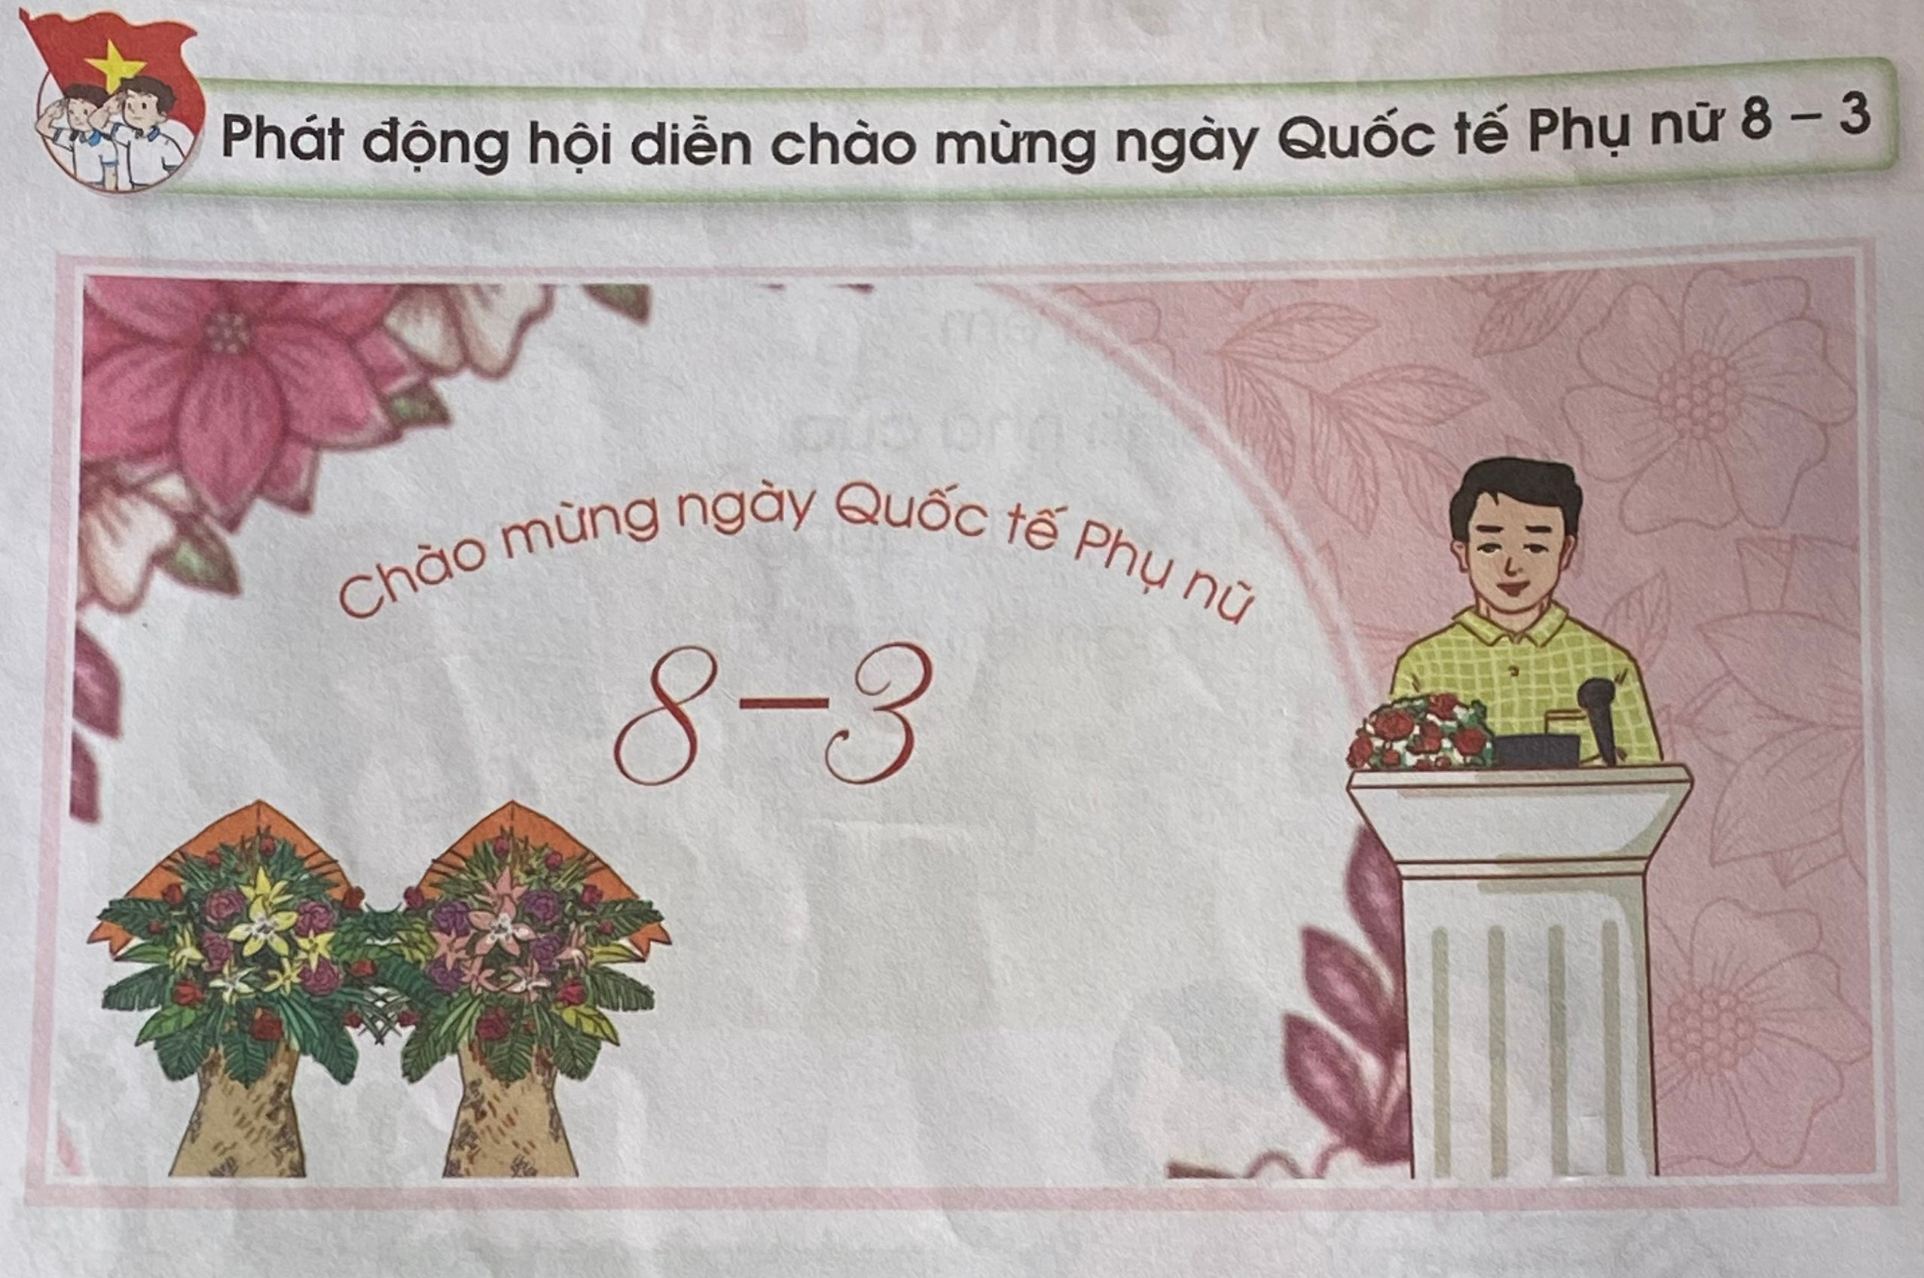

Slide 12
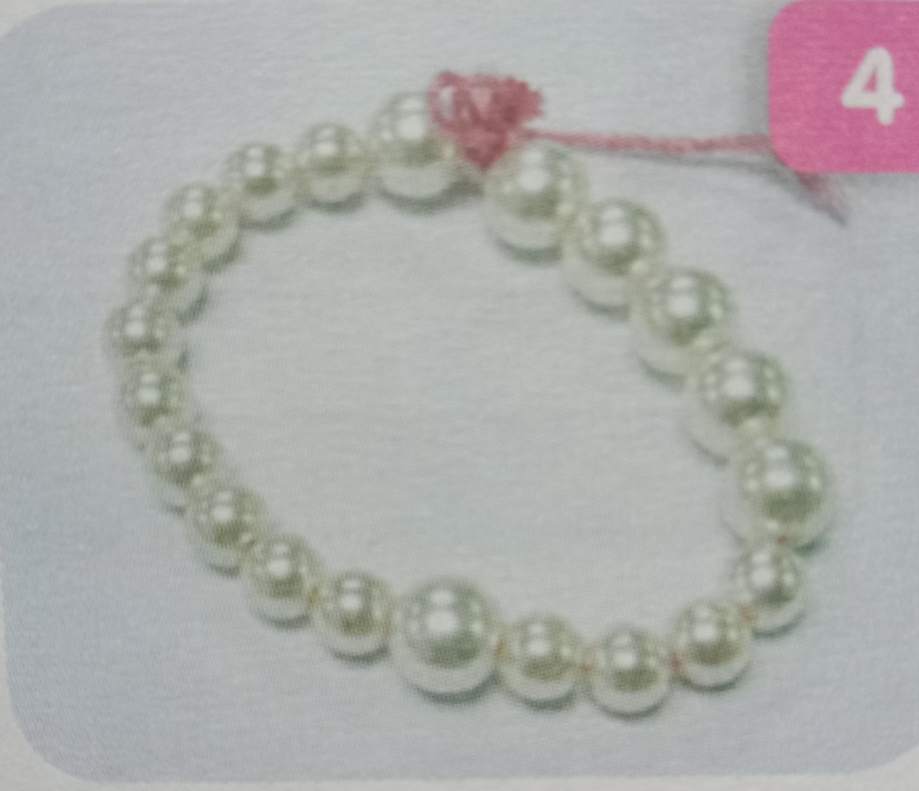

Slide 13
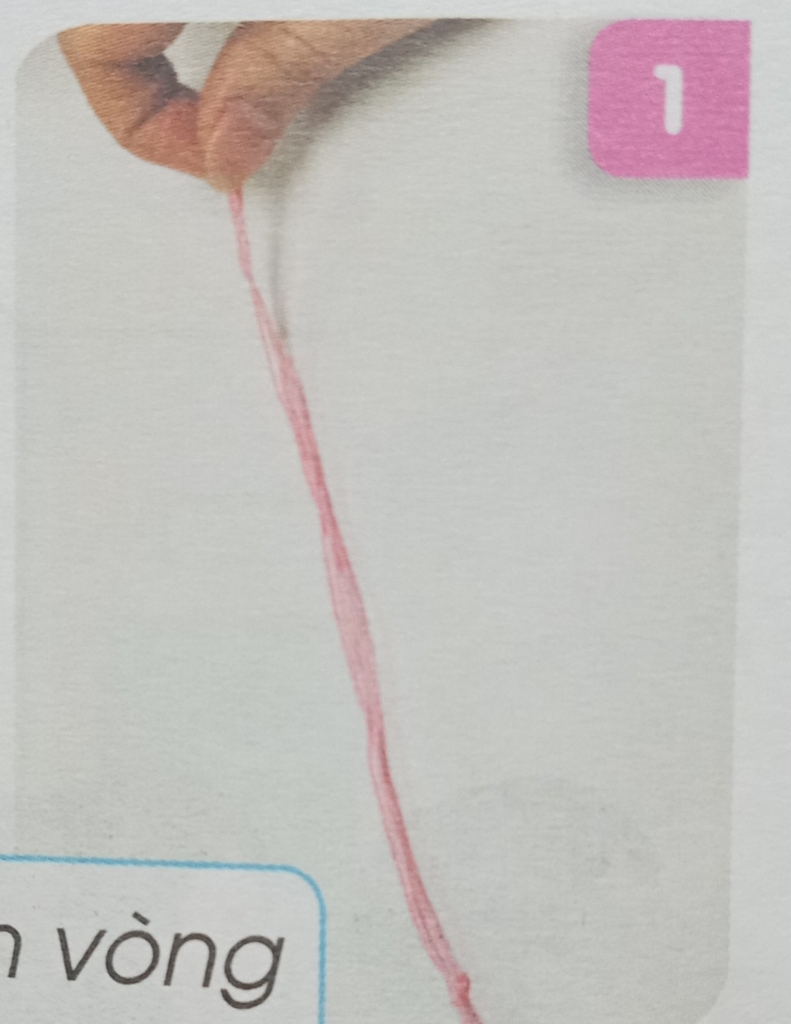
Bước 1: Buộc một nút thắt ở một đầu sợi dây.

Slide 14
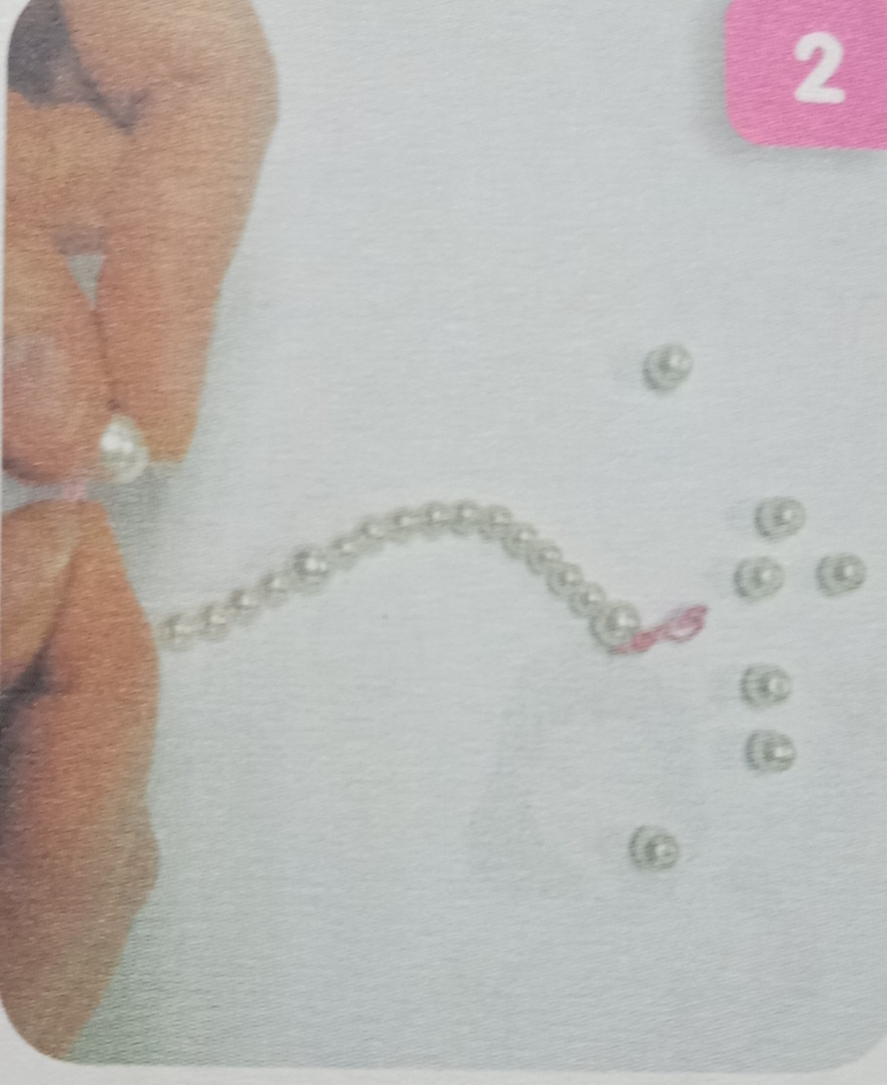
Bước 2:
Lần lượt chọn các hạt vòng theo màu sắc mình thích và xuyên vào sợi dây.

Slide 15
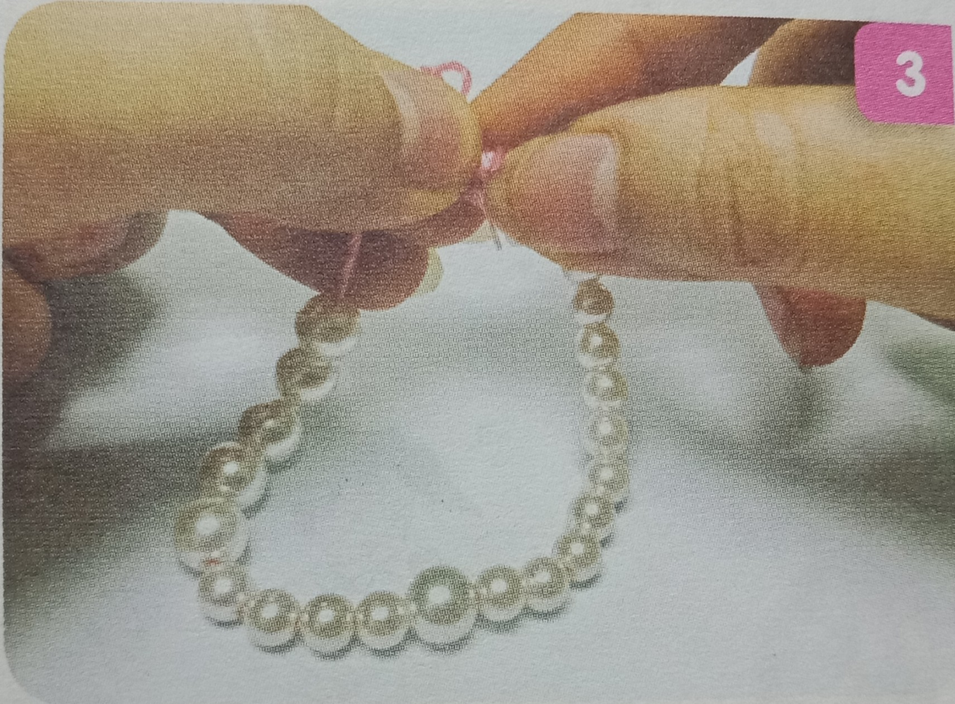
Bước 3: Khi đã xuyên đủ số hạt để ướm vừa cổ tay mẹ (khoảng 16cm) thì cầm hai đầu sợi dây buộc nút lại với nhau.

Slide 16
Bước 4: Dùng kéo cắt đi phần dây thừa( nếu có )

Slide 17
Thứ Tư ngày 05 tháng 03 năm 2024
Hoạt động trải nghiệm:
Hoạt động giáo dục theo chủ đề: Mẹ của em
THỰC HÀNH

Slide 18
TRƯNG BÀY
SẢN PHẨM

Slide 19
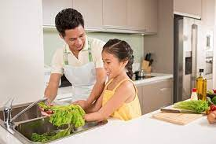
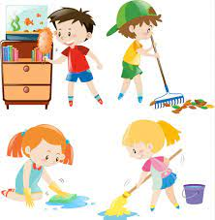

Slide 20
Thứ Tư ngày 05 tháng 03 năm 2024
Hoạt động trải nghiệm:
Hoạt động giáo dục theo chủ đề: Mẹ của em
VẬN DỤNG, TRẢI NGHIỆM

Slide 22
TRÂN TRỌNG CẢM ƠN
QUÝ THẦY CÔ GIÁO!

